Slide 1

Python
图像风格转移
——Forth

Slide 2
目录
CONTENTS
01
成员介绍
02
功能演示
03
总体设计
04
特色和创新点

Slide 3

成员介绍
01

Slide 4
组员
组长
组员
周楠
孔庆哲
张兆阳
信息学院
计算机科学与技术
2016级
数学与统计学院
信息与计算科学
2015级
经济学院
财政学
2016级
组员
组员
杨会
吴晓天
生命科学学院
生物技术
2016级
数学与统计学院
信息与计算科学
2016级

Slide 5
演示流程
01
安装运行所需的库
运行指令：
（python 当前路径\fine.py 当前路径\目标.jpg 当前路径\模板.jpg 当前路径\任意名字）
02
打开命令提示符
03
输入运行指令
04
相信爱和等待

Slide 6
设计过程
集体讨论
确定内容
选择内容、查找资料

Slide 7
编译
运行检查修改
成功运行

Slide 8
效果预览
02

Slide 9
核心算法
'keras' API
‘sequential'网络结构
‘TensorFlow’ 框架
Vgg 16卷积神经网络
‘Google’||‘Baidu’
03

Slide 10

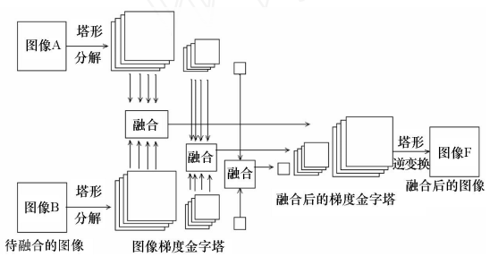
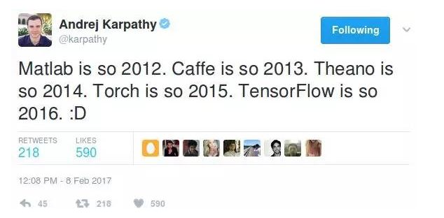
总体思路
keras
VGG16卷积神经网络

Slide 11
代码讲解
Q&A
1.梯度金字塔
2.图像结构张量
3.损失函数
04

Slide 12
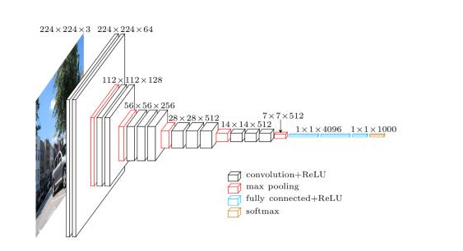
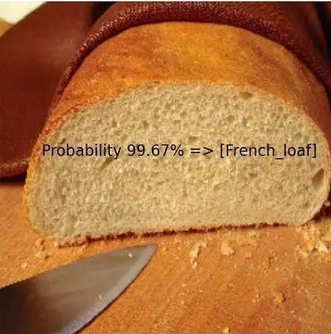
代码讲解
梯度金字塔(Gradient Pyramid,GP)
GP 每层分解图像都包含水平、垂直和两个对角线四个方向的细节信息，能更好地提取出图像的边缘信息，提高了稳定性和抗噪性。具有方向性的梯度塔形分解能够很好地提供图像的方向边缘和细节信息。
04

Slide 13
代码讲解
损失函数E(x)
模型内部有些参数，是用来计算测试集中目标值Y的真实值和预测值的偏差程度的，基于这些参数，就形成了损失函数E(x)。
优化算法的功能，是通过改善训练方式，来最小化(或最大化)损失函数。
优化算法
自适应算法能很快收敛，并快速找到参数更新中正确的目标方向；
而标准的SGD、NAG和动量项等方法收敛缓慢，且很难找到正确的方向。
04

Slide 14
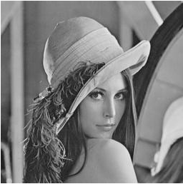
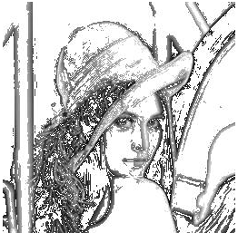
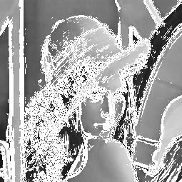
代码讲解
图形张量结构（Strukturtensor算法）
结构张量就是一个矩阵，一个对图像像素进行组织的数据结构而已。
模式分以下三类：
平坦区域：H=0;
边缘区域：H>0 && K=0;
角点区域：H>0 && K>0;
（lena为例：原图 平坦 边缘）
04

Slide 15
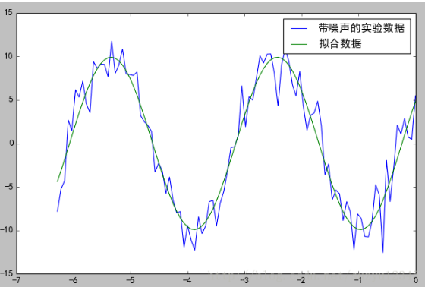
代码讲解
04
scipy-based optimization (L-BFGS)
最后的优化函数，最小二分拟合，去除噪音。

Slide 16
相关文章
1.keras结构搭建----CNN
http://blog.csdn.net/hjimce/article/details/49095199
2.神经算法优化
https://zhuanlan.zhihu.com/p/27449596?utm_source=weibo&utm_medium=socia
05

Slide 17
Thanks for listening
组长：孔庆哲 QQ：1163668677
组员：周楠 QQ：308663098

